Slide 1
Big data

Slide 2
Big data
Biasanya berarti data yang terlalu besar untuk software yang traditional
Biasanya berisi data yang tidak terstruktur
Terdapat enam V: volume, variety, velocity, veracity, value, variability.

Slide 3
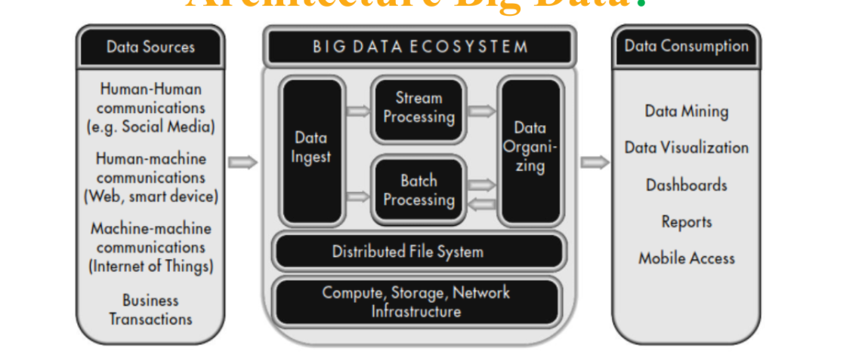
Arcchitecture big data

Slide 4
Arcchitecture big data
Data sources: sumber dari data yang diambil
Data ingest: bertugas untuk mengambil data dari data sources
Processesing: bertugas untuk memproses data. Terdapat dua jenis data processing, batch dan stream. Batch processing memprosess data dalam batch atau kelompok sedangkan stream processing memproses data dalam realtime.
Data organization: bertugas untuk mengorganisasikan data dari hasil processing, supaya dapat mudah diakses.
Data comsuption: mengunakan hasil dari data organization untuk membuat report, analytics, atau visualisasi

Slide 5
Mengapa perlu big data
Hasil dari big data dapat digunakan untuk hasil yang lebih akurat.

Slide 6
mongodb
Mongo db merupakan suatu nosql database.
Merupakan source available database yang dibuat oleh MongoDB.inc pada tahun 2009.
Mengsupport sharding, replicasi dan acid transaction

Slide 7
Data set
Data yang daimbil merupakan data penjualan jam rolex
https://www.kaggle.com/datasets/jaepin/rolex-watch-listings?resource=download&select=rolex-07-02-2025.csv

Slide 8
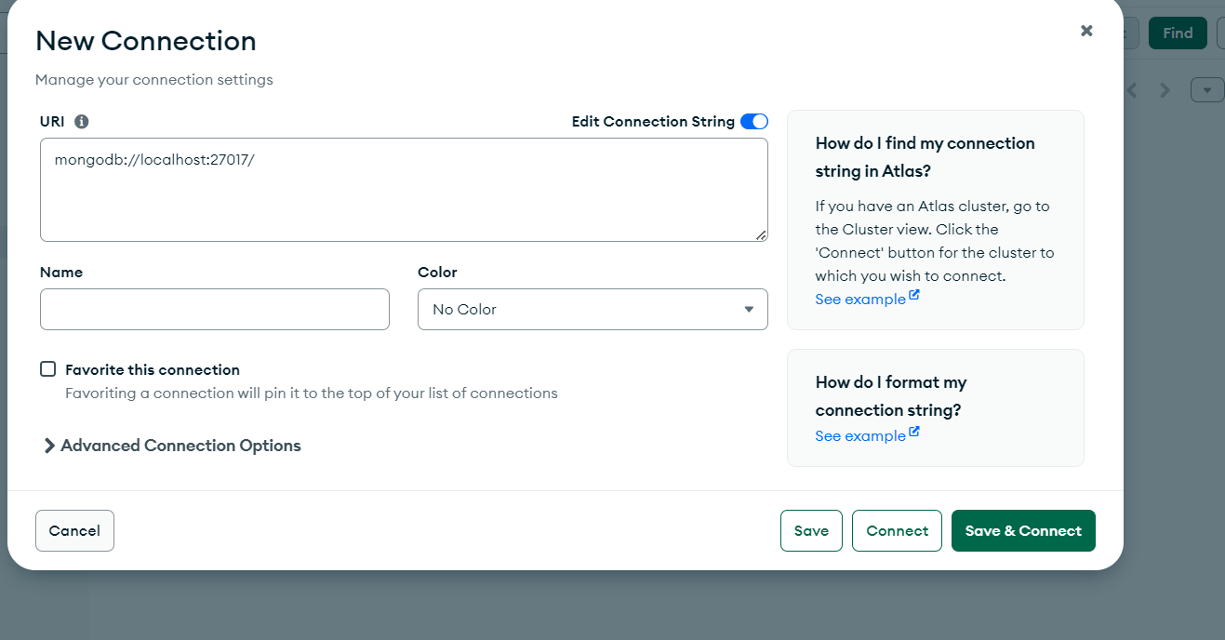
Membuat database

Slide 9
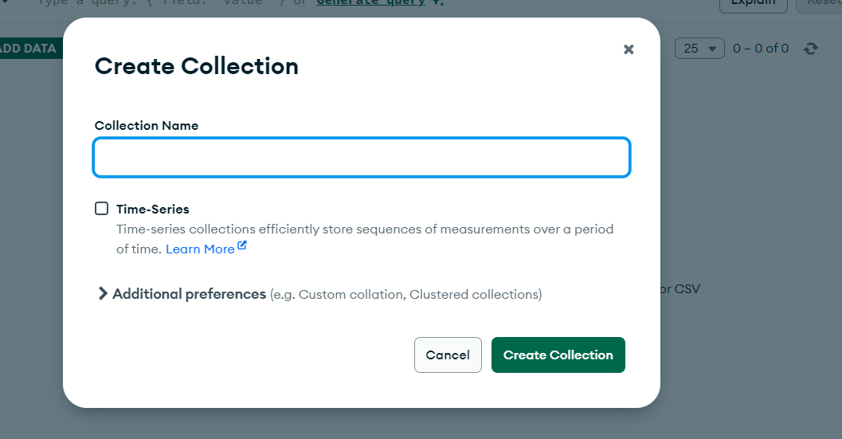
Membuat collection

Slide 10
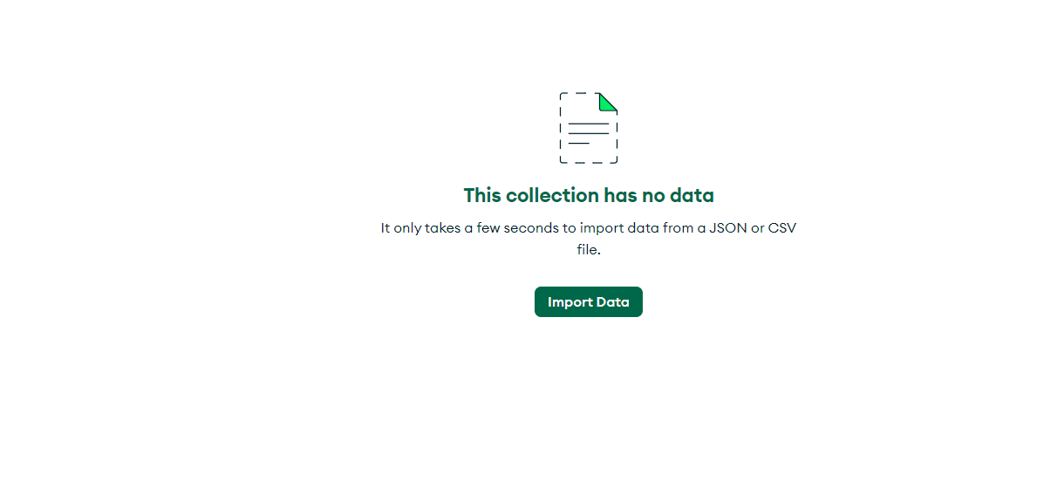
Import data

Slide 11
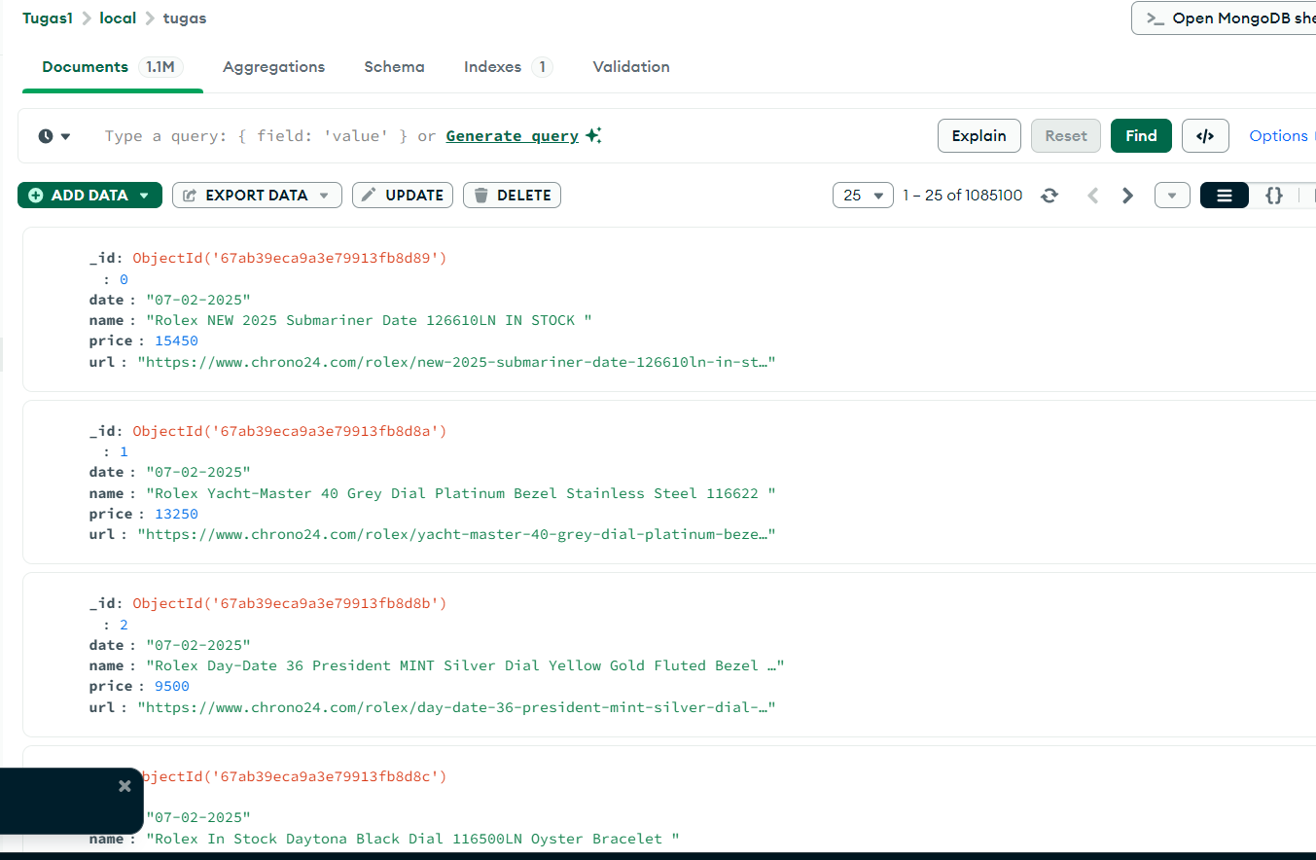
Hasil import

Slide 12
Integrasi python
Untuk integrasi python dengan mongodb di gunakan package pymongo

Slide 13
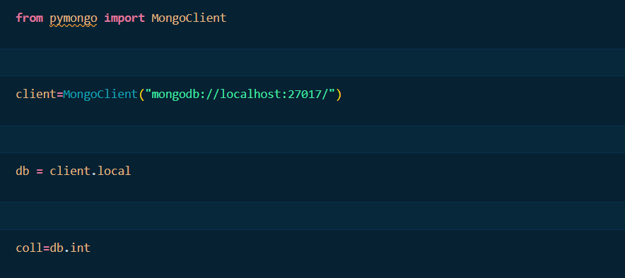
Integrasi python

Slide 14
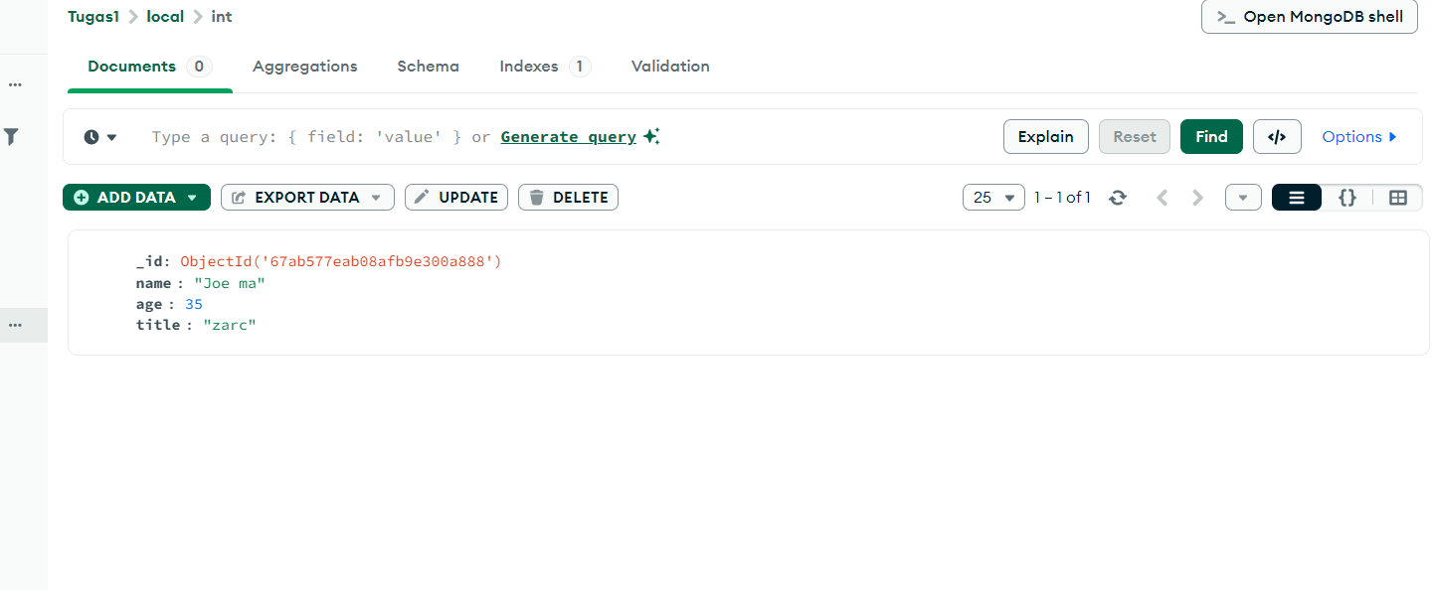
Integrasi python

Slide 15
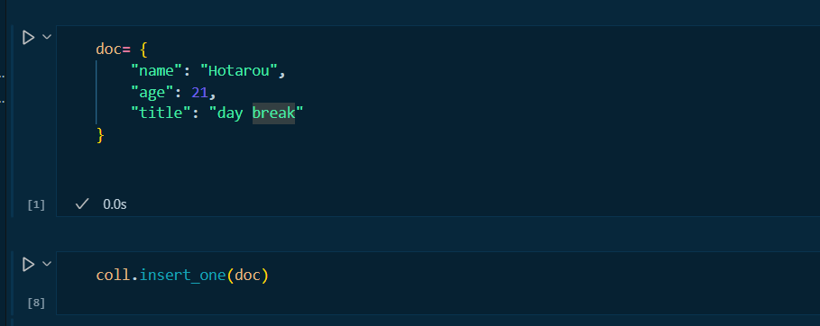
Integrasi python

Slide 16
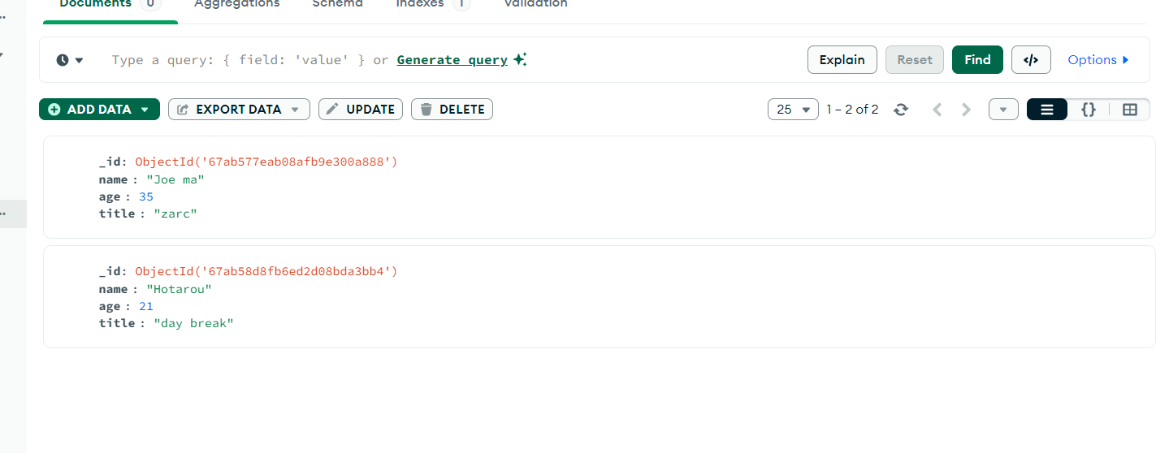
Integrasi python

